Slide 1
原住民泰雅族
第五組:葉佳鑫、黃傳勝、張子育

Slide 2
目錄
一:人口數和分布地區
二:傳統服飾和圖騰
三:傳說故事
四:祭典
五:傳統美食
六:資料來源

Slide 3
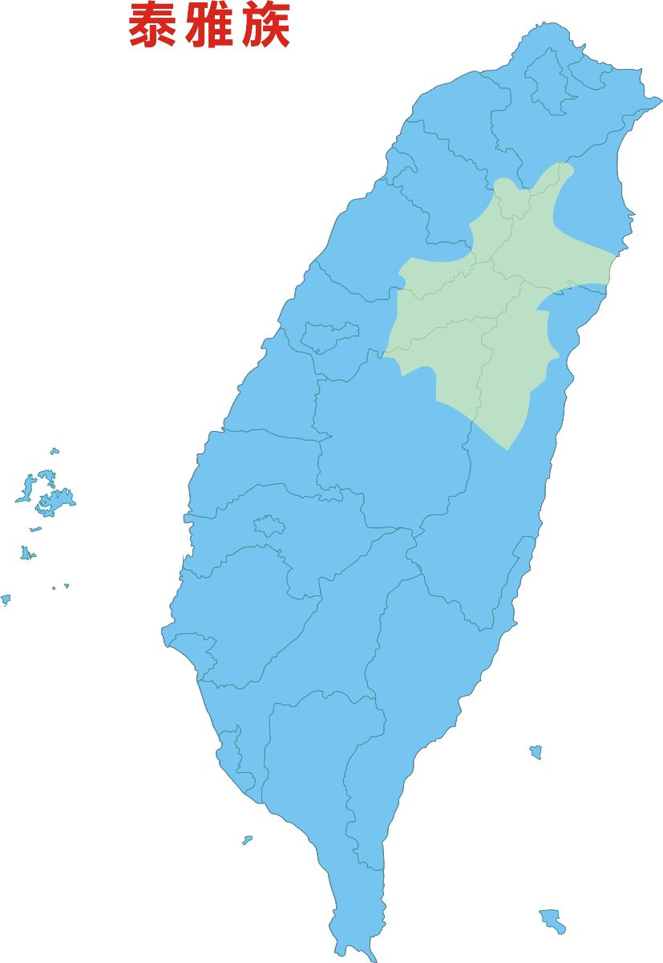
人口數和分布地區
泰雅族人口數約八萬八千零五十人，至於分布地區，大多數位於桃園市桃園區，在此地，仍然保有自己族群的文化。在右方，就是泰雅族的分布地區。

Slide 4
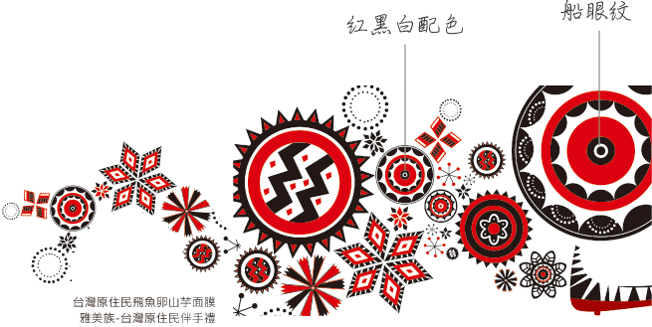
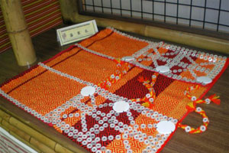
二:傳統服飾和圖騰
圖騰是告誡族人們即使你做錯事情，即使別人不知道，祖靈也會知道這些事情，讓人們認為祖靈的眼睛就是他們心理的審判長。
泰雅族傳統服飾代表著具有強韌民族生命的意義，服飾的形、色、紋、質上，展現出泰雅族獨特的民族特殊風格。

Slide 5
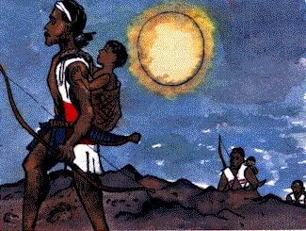
三:傳說故事
泰雅族有一個令人耳熟的故事，「射日傳說」，這個故事是說:「從前有兩個大太陽，兩個太陽每天輪流出沒。，因此，族群派出三位部落最精銳的射手去射日，為做好萬全準備，勇士三人除攜帶乾糧用品，各背上一名嬰孩隨行。勇士們開始跨步前行。之後，距離太陽的位置越來越近，但勇士們也逐漸老去。當三位老人死去後，他們出發前所背的嬰孩也已長大。最後，他們終於射下這顆太陽，也完成了使命。」

Slide 6
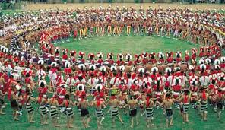
四:祭典－收割祭
泰雅族的祭典非常多，尤其是其中的收割祭與播粟祭一般，同為祭團成員共同舉行的祭，在小米豐熟時，商議收割時的規定事項，並且舉行祭禮，會議後，各家在清晨時分派家人到小米園裡舉行祭禮，等所有部落族人皆收割完成，舉行豐年祭的籌備會議後，立即舉辦豐年祭祖活動儀式。

Slide 7
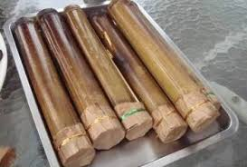
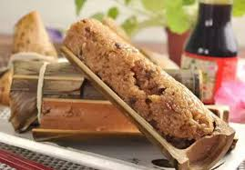
五：傳統美食－竹筒飯
泰雅族以糯米或米食為主，也發明了各式各樣的美食，其中發明了獨一無二的竹筒飯。製作方法是：「利用桂竹鋸節內部塞糯米蒸熟成竹筒飯。」真是讓人食指大動、垂涎三尺啊!

Slide 8
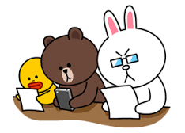
六:資料來源
1. https://zh.wikipedia.org/wiki/%E6%B3%B0%E9%9B%85%E6%97%8F
2.
3.
4. http://www.senwanture.com/religion/religion-folk%20dgi-tai%20ya%20zu.htm
5. http://food.3i.org.tw/modules/news001/article.php?storyid=6
http://www.knowlegde.ipc.gov.taipei/ct.asp?xItem=1001095&CtNode=17411&mp=cb01
http://www.knowlegde.ipc.gov.taipei/ct.asp?xItem=189090&CtNode=7051&mp=cb01

